Slide 1

Cadastro de Frotas
Vanessa Rodrigues De Godoy
Lilian Fiori

Slide 2

Problemas:
Organização no cadastro do motorista.
E também nos detalhes do veículo utilizado.

Slide 3

Soluções:
Ter acesso a um sistema de controle e gestão de frotas que possibilite o cadastro de todas as informações importantes para o seu controle.

Slide 4
Mercado:
Transportadoras de veículos.
Empresas de vendas.

Slide 5


Concorrência:

Slide 6
Diferenciais:
Oferece soluções que atendem as diversas necessidades em gestão de despesas corporativas.
Cadastro inteligente, confiabilidade e fácil usabilidade.

Slide 7
Modelo de Negócio:
O modelo de negócios vai ocorrer a partir da venda de licenças para usuários.

Slide 8
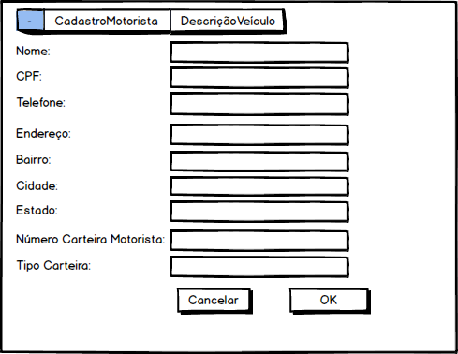
Protótipo Balsamiq

Slide 9
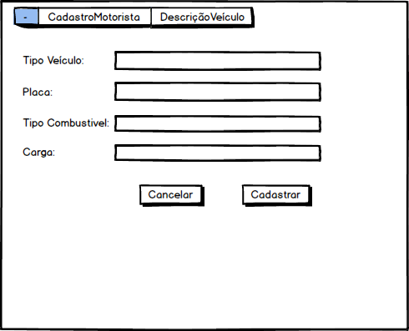

Slide 10
